Slide 1
PRIMER SEMINARIO RED ORIENTA UBO
“Desafíos docentes ante el desgaste escolar en tiempos de pandemia”
Jaime Zañartu Reyes

Slide 2
Docentes en la pandemia: El desafío de reaprender, reorganizar, enseñar, cuidar.
En estos meses de Covid-19, el personal docente se ha convertido en estudiante otra vez. Debió reorganizar su plan de trabajo y asegurarse de que su grupo completo se una a través de internet o de diversas estrategias. Incluso, que reciba los alimentos que le daban en la escuela. Esto ha generado un proceso adaptativo y un habitus circunstancial (Cutro, 2020)
La salud mental del alumnado es otro punto que no se debe olvidar. Además, atender su vida familiar entendiendo y comprendiendo que la educación responde a un proceso conjunto (Cortés, 2021)
Los docentes “Han debido responder a una serie de demandas emergentes de diverso orden”, apunta la Comisión Económica para América Latina (CEPAL). En su informe La educación en tiempos de la pandemia de Covid-19 destaca que esta crisis les tomó con una formación y con una disponibilidad de recursos insuficiente.

Slide 3
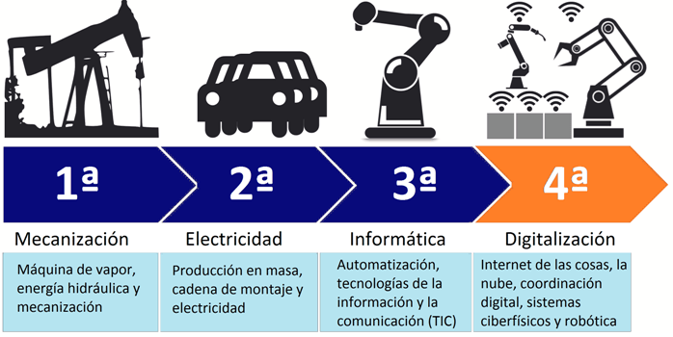
Banco Mundial, 2021

Slide 4
Docentes en la pandemia: El desafío de reaprender, reorganizar, enseñar, cuidar.
Cámaras apagadas, estudiantes que no participan y problemas para conectarse a Internet, son algunos de los problemas que enfrentan los profesores de educación primaria, secundaria y Universitaria, que se encuentran haciendo clases online durante la pandemia.
Continuar con las clases a distancia no ha sido fácil, sobre todo considerando la brecha de conocimientos en temas digitales que tienen varios docentes, así como la falta de capacitación. A esto se suman las dificultades que experimentan algunos estudiantes: no tienen buena señal de Internet o no cuentan con un lugar establecido en sus casas para estudiar. Según la CEPAL se estima que un 53% de docentes en Latino América no manejaban herramientas en contextos de virtualidad al inicio de la pandemia.

Slide 5
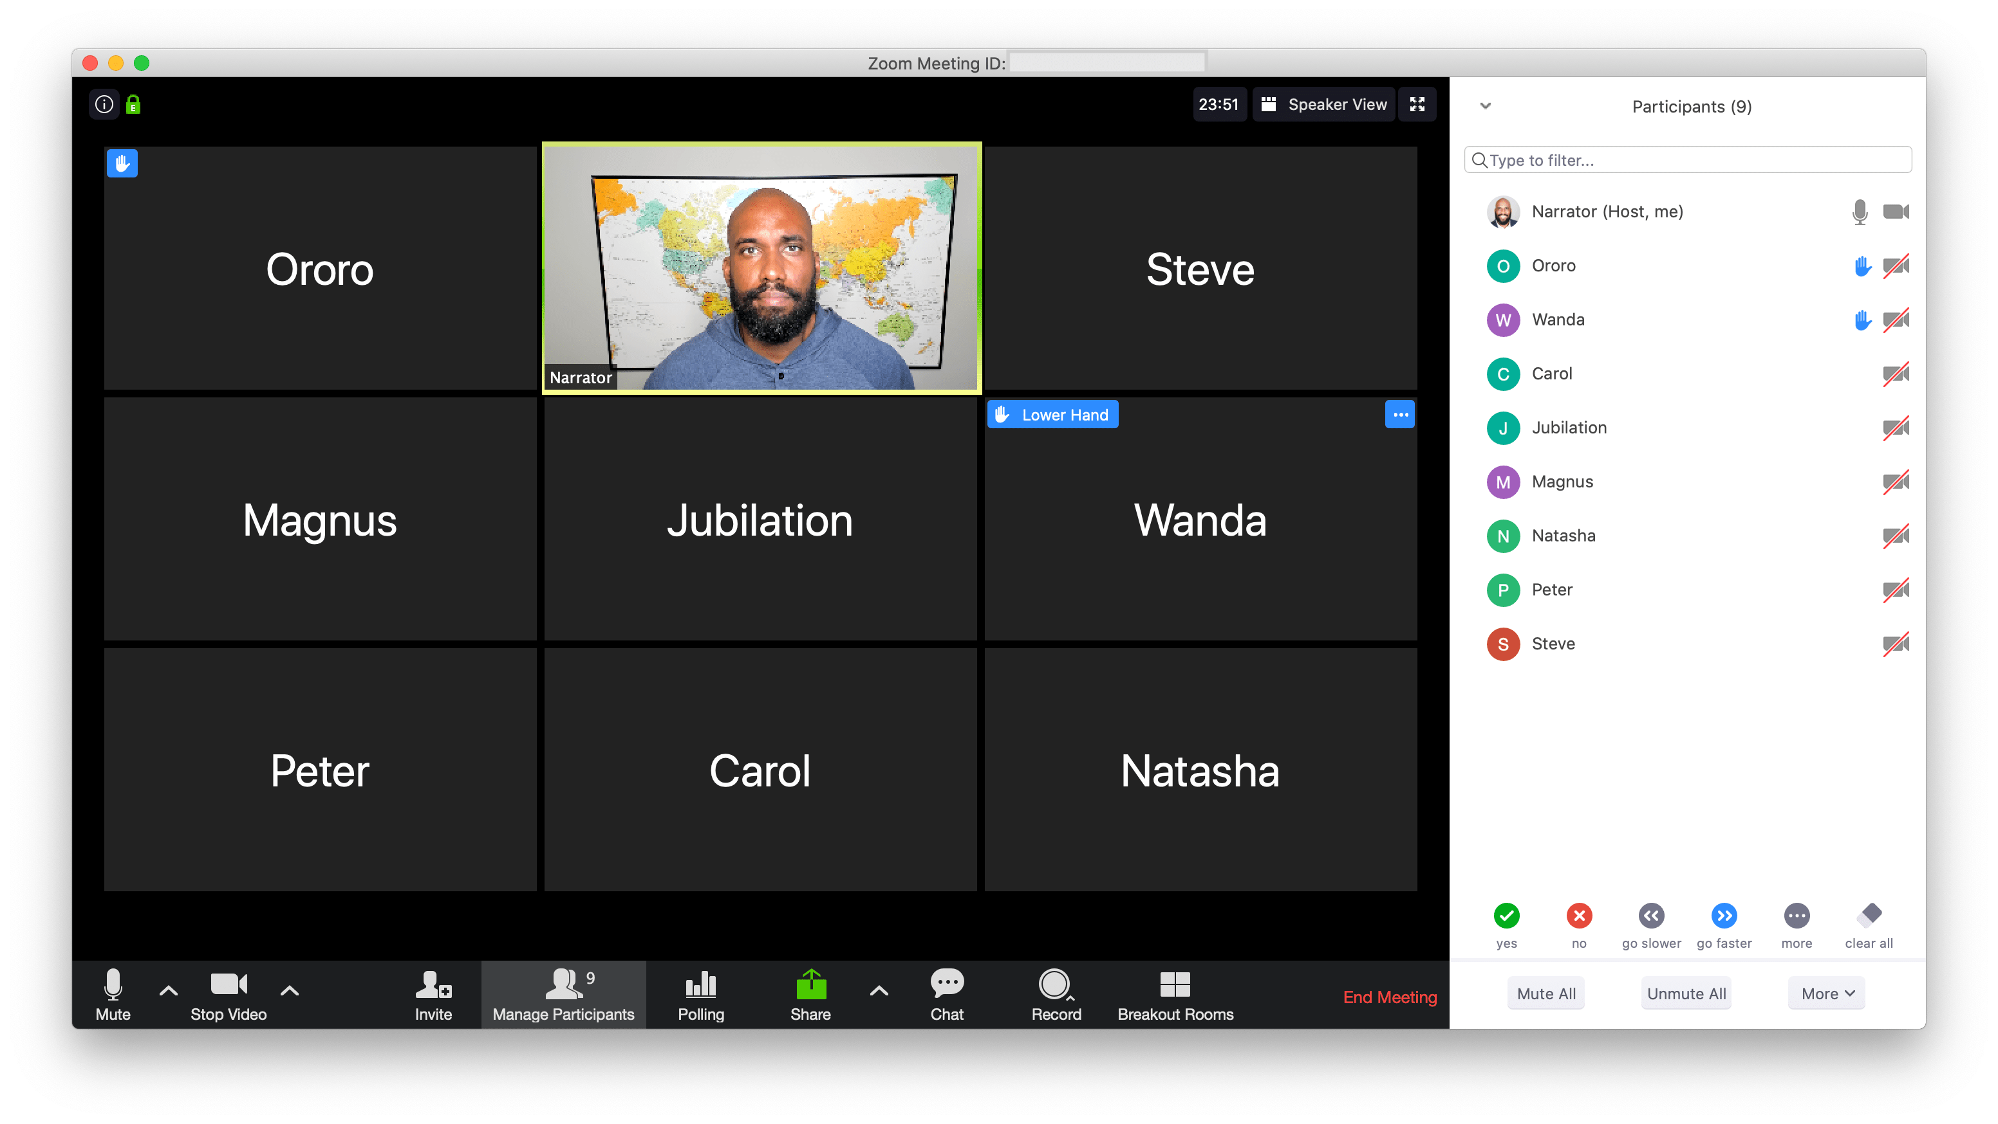

Slide 6
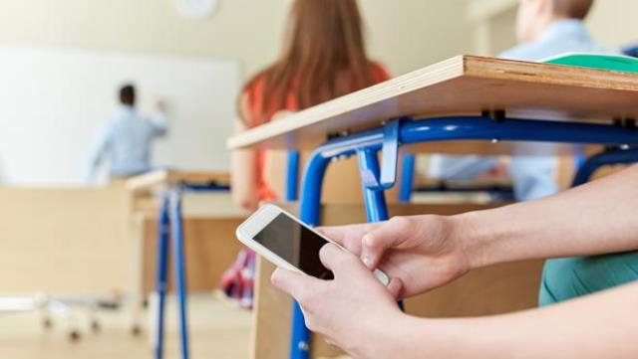
Docentes en la pandemia: El desafío de reaprender, reorganizar, enseñar, cuidar.
Todos coincidimos en que la pandemia llegó a acelerar varios cambios, entre estos la digitalización. Aunque esto es más habitual en la educación superior, en los colegios también deben adaptarse. Por ejemplo, hasta hace muy poco en varias escuelas se preguntaban qué hacer con los smartphones que los niños llevaban a sus clases. El camino era prohibirlos o integrar estos dispositivos en las asignaturas.
Ahora que la virtualización es parte de la normalidad, los docentes deben tener ciertas habilidades y competencias que les permitan hacer clases en este contexto, pero también adelantarse a la reintegración de los alumnos con miras a modalidades hibridas o semipresenciales.

Slide 7
Lo anterior ha traído como consecuencia: El agotamiento docente
En base al estudio “Engagement y Agotamiento en los docentes de Chile: una mirada a partir de la realidad Covid-19”, se pudieron establecer los niveles de energía, entusiasmo y cansancio de los profesores en el contexto de educación a distancia.
En cuanto al agotamiento, este es preocupantemente mayor en los docentes que en el resto de las profesiones. Considerando una escala que va desde el 1 (Mínimo Agotamiento) al 4 (Máximo Agotamiento), su promedio de agotamiento es de 3.22%, superior al promedio de 2.75% detectado para todas las profesiones en el estudio efectuado en abril.
La alerta es que un 57% de los docentes se encuentra en un estado extremo de desgaste y próximos al Burnout, síndrome emocional relacionado con el estrés, depresión y ansiedad.

Slide 8
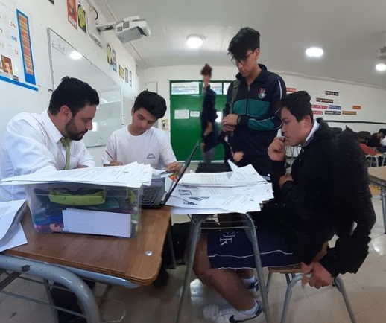
Lo anterior ha traído como consecuencia: El agotamiento docente
En palabras de Ramon Pinet, docente de Pedagogía en Historia y Geografía del establecimiento escolar “Colegio San José de Renca” y de uno de nuestros centros de práctica, Considera que “este alto nivel de desgaste detectado puede estar relacionado también a una mayor dificultad a la hora de generar espacios de desconexión y relajación, pilares básicos para una recuperación efectiva del desgaste laboral. Además, en este punto, es importante considerar que el nuevo contexto también involucra un alto nivel de presión adicional para los docentes, causado por el estrés tecnológico y la incertidumbre respecto a las dificultades domésticas de sus alumnos, así como también el avance de la pandemia, las dificultades del aislamiento y la salud de nuestros seres queridos”.

Slide 9
Lo anterior ha traído como consecuencia: El agotamiento docente
Un hallazgo sorprendente es que los niños, niñas y jóvenes, nativos digitales y por lo mismo, considerados como estudiantes con un buen manejo del uso de herramientas tecnológicas (TIC) por haber nacido en la era digital, no cuentan con las competencias necesarias para utilizar la tecnología como medio de aprendizaje. Así opina un 44% de docentes, quienes han detectado brechas del uso de TIC que impiden el logro de aprendizajes a través de la pantalla.
Para Jiménez, el éxito de aquello, dependerá de la motivación y cercanía que tienen las experiencias de aprendizaje con las necesidades e intereses de los estudiantes. En ese sentido, “el entorno virtual ofrece muchas posibilidades que se pueden aprovechar; sin embargo, ellas requieren alejarse del formato de la clase presencial esencialmente expositiva y el traspaso de información. La clase invertida, la gamificación, el aprendizaje en base a retos y en general las metodologías activas junto con la consideración de su contexto, que dan un papel protagónico al estudiante, ayudan a lograr su involucramiento”

Slide 10
Los nuevos Desafíos: Modalidades Hibridas
Una vez que varios países comenzaron el desconfinamiento y algunos colegios permitieron que sus alumnos volvieran, la modalidad híbrida, que combina las clases online con las presenciales, se ha vuelto la mejor alternativa.
Tanto para Severin como para Jiménez, este camino sería el más indicado. “Será necesario transitar hacia modalidades híbridas con mayor incorporación de las tecnologías como medio efectivo de comunicación e información, no solo como soporte para la enseñanza, haciéndola más interactiva con el mundo en el cual nos desenvolvemos y más integrada a los circuitos actuales por los cuales circula y se genera la información y el conocimiento”, indica Jiménez.
Para la comunidad escolar, es clave analizar el aprendizaje obtenido en este tiempo y aprovechar las tecnologías utilizadas durante la pandemia.

Slide 11
Los nuevos Desafíos: Modalidades Hibridas
Dentro de la Facultad de Educación, la cual cuenta con 51 convenios de prácticas hemos podido constatar que por lo menos un 40% de los establecimientos volverá a modalidad hibrida o ya ha vuelto.
Rodrigo Arenas, profesor del Liceo Clotario Blest Riffo, plantea “Debemos tener la capacidad nuevamente de reinventarnos, con estrategias que favorezcan el aprendizaje de los estudiantes en estas modalidades rotativas e hibridas, sin duda marca una innovación sobre una innovación, pero no me cabe duda que lo lograremos, en el establecimiento escolar hemos tenido que implementar talleres motivacionales para fomentar el uso de tecnologías con fines pedagógicas en nuestros estudiantes”

Slide 12
Los nuevos Desafíos: Modalidades Hibridas
Por otra parte Carlos Sonsa, UTP del colegio “Nueva Navarra”, plantea que “Ha sido complejo, pero tenemos muchos desafíos por delante, nos sentimos mucho mas preparados que el año anterior, el camino a esta nueva modalidad dependerá de las técnicas didácticas que los académicos puedan implementar para lograr confabular entre los grupos online y presenciales”.
La respuesta sin duda la tienen nuestros mismos académicos que con mucho esfuerzo y profesionalismo han podido sacar adelante la educación de nuestros niños, niñas y jóvenes.

Slide 13
Bibliografía
Romero M, Tenorio S. 2021. La educación en tiempos de confinamiento: Perspectivas de lo pedagógico. Universidad Metropolitana de las Ciencias de la Educación, Chile: Santiago
Cortes M. 2021. Sobre COVID 19. Estrés y el cerebro en los adolescentes. Rev Med Chile; 149, 648-658.
Hernández-Orellana, Marisol P., Pérez-Garcias, Adolfina, & Roco-Videla, Ángel G. (2021). Digital identity and connectivity: knowledge and attitudes of Chilean university students. Formación universitaria, 14(1), 147-156. https://dx.doi.org/10.4067/S0718-50062021000100147
Ramos Duarte, Sofía, Bouzó, Alejandro, & Santiviago, Carina. (2021). Estrategia de apoyo estudiantil en tiempos de pandemia. Inter Cambios. Dilemas y transiciones de la Educación Superior, 8(1), 35-44. Epub 01 de junio de 2021.https://dx.doi.org/10.29156/inter.8.1.5

Slide 14
¡MUCHAS GRACIAS!

